Slide 1
Разработка кода информационных систем
Лабораторное занятие №2 Кафедра цифровой экономики
Зайцев Алексей Иванович, к.т.н., доцент.

Slide 2
Тема занятия:
Получить навыки построения и отладки программ и алгоритмов для обработки числовых данных на языке C#.

Slide 3
Задание:
Написать в редакторе, скомпилировать и отладить программу – математический калькулятор.

Slide 4
Задание:
Баллы и уровни реализации
1 уровень. 2 балла. Калькулятор содержит кнопки цифр, и основных математических действий – «+», «-», «*», «/»,. При нажатии на кнопки происходят соответствующие действия, и выводится результат.
2 уровень. 4 балла. Добавлены действия соответствующие инженерному калькулятору – вычисление корней и степеней, обратных значений, тригонометрические функции, и т.п.
3 уровень. 6 баллов. Корректно обрабатывает все исключительные ситуации, выводит в виде текстовой надписи действия с аргументами и результата вычисления.
4 уровень. 8 баллов. Присутствует возможность производить математические операции в двоичной, восьмеричной и шестнадцатеричной системах счисления.
Каждый уровень включает решение предыдущего уровня.

Slide 5
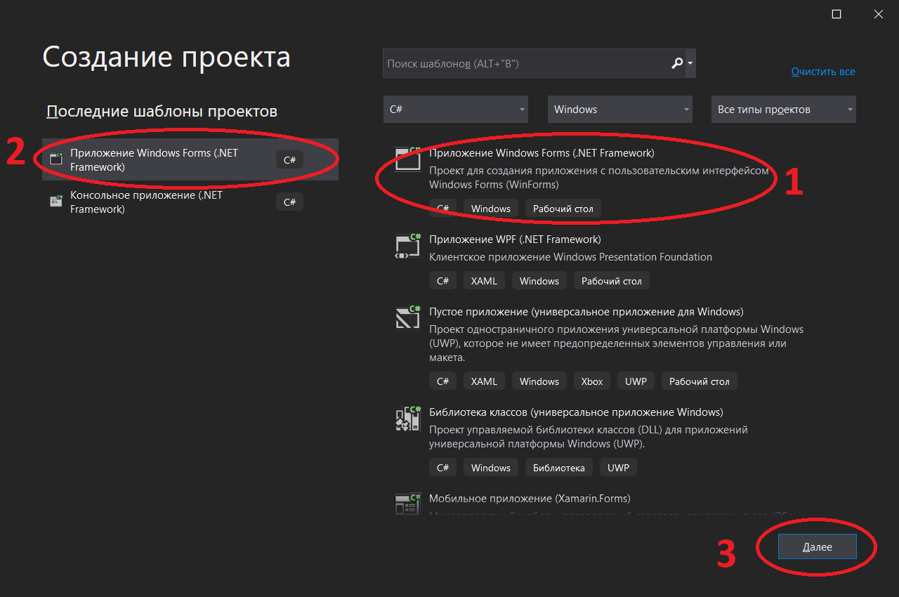
Порядок выполнения
1. Запустить приложение среды разработки программ Microsoft Visual Studio.
2.Выбрать шаблон проекта «Приложение Windows Forms (.NET Framework) в списке предложенных шаблонов -1, или в списке последних шаблонов -2, нажать «Далее» -3.

Slide 6
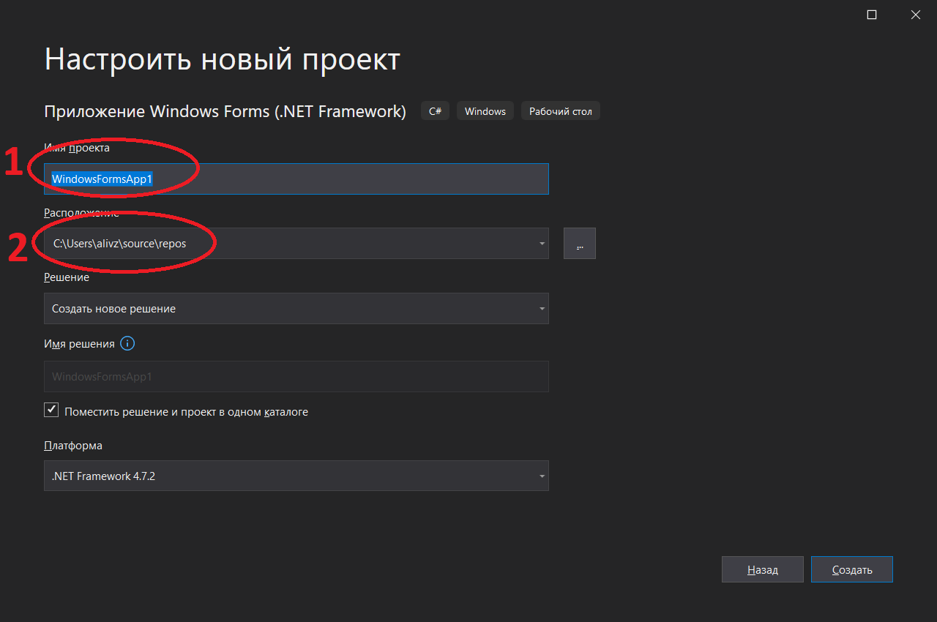
Порядок выполнения
В новом окне ввести имя проекта - 1, и выбрать расположение проекта - 2.

Slide 7
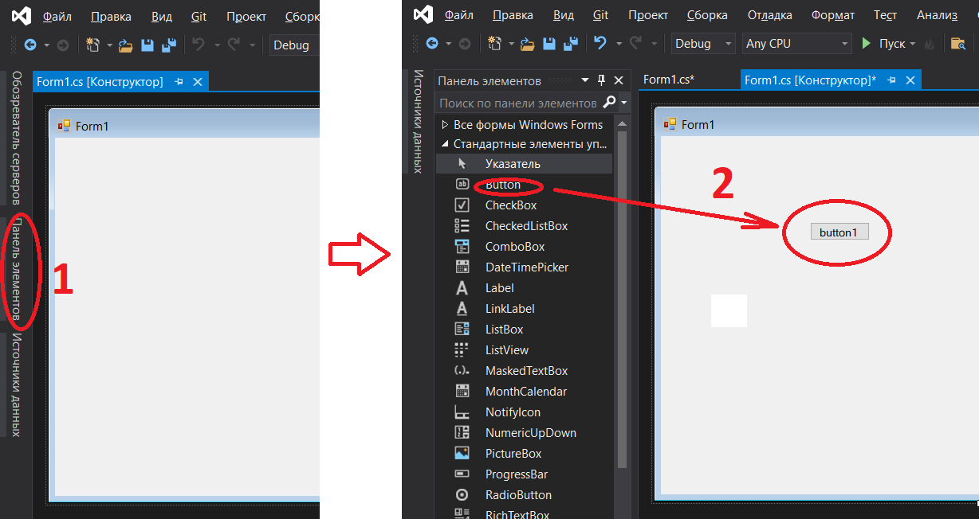
Порядок выполнения
После создания проекта откроется визуальное представление будущего окна программы.
Для добавления на форму элементов управления выберете «Панель элементов на вкладке слева» (1). И в раскрывшейся панели выберите необходимый элемент (2) и перетащите его на форму.

Slide 8
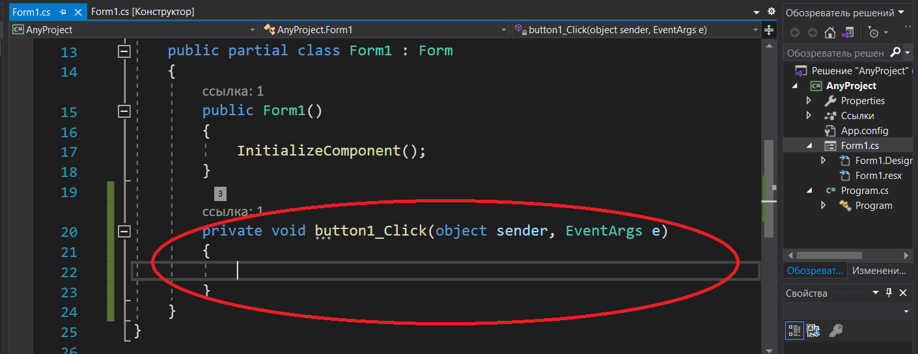
Порядок выполнения
Элемент добавится на форму. Теперь можно выполнить его настройку, например, изменить его размер или изменить текст подписи.
При двойном клике на нем откроется файл с классом Form1 с добавленным методом-обработчиком события нажатия левой кнопкой мыши на элемент. При работе программы нажатие на элемент приведет к выполнению кода этого метода.

Slide 9
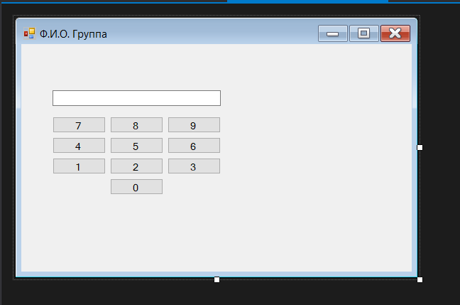
Порядок выполнения
Добавим на нашу форму элемент управления «TextBox» - где будет отображаться вводимые значения аргументов функций и результат вычисления, и кнопки для ввода цифр.

Slide 10
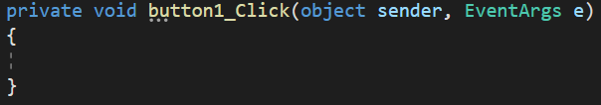
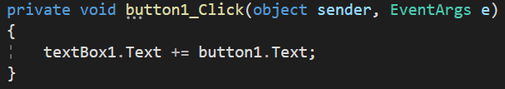
Порядок выполнения
Дважды кликнув на кнопе – цифре переходим в метод обработки события «двойной клик на кнопке»
Напишем код который добавит цифру к текущему тексту в поле ввода.
Аналогичный код необходимо добавить в методы-обработчики для каждой кнопки с цифрами.

Slide 11
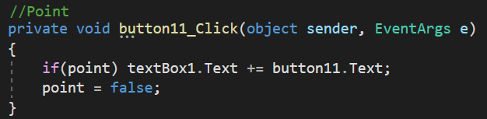
Порядок выполнения
Добавим на форму ещё несколько кнопок:
1. «Запятая»
Ввести запятую в число можно только единожды, обработчика должен это учитывать. Для учета этого добавим логическую переменную. private bool point = true;

Slide 12
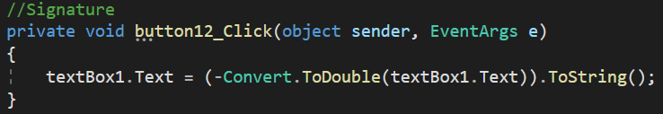
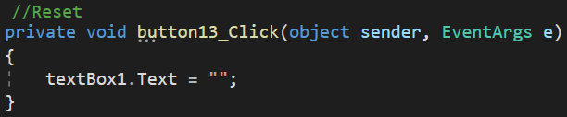
Порядок выполнения
2. «Смена знака числа»
Код должен изменять значение числа на противоположное, для этого текстовая форма числа преобразуется в числовую, меняет знак и обратно конвертируется в текст.
3. «Сброс (Reset)»
Код очищает содержимое окна ввода.

Slide 13

Порядок выполнения
Добавим кнопки для выполнения арифметических
действий - «+», «-», «*», «/», и кнопку «=».
Для реализации алгоритма работы кнопок действия и кнопки равно необходимо объявить переменные для аргументов
private double firstArgument, secondArgument;,
И перечисление для возможности выбора и реализации действия
enum Actions { Plus, Minus, Power, Divide },
А также объявить переменную этого типа
Actions action;.

Slide 14
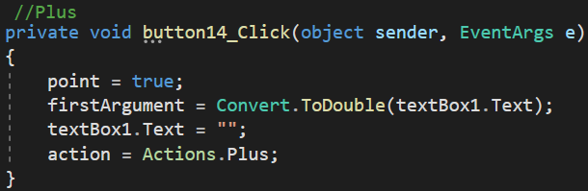
Порядок выполнения
Напишем обработчик нажатия для кнопки «+» который:
Восстанавливает возможность использовать запятую,
Конвертирует текст введенного числа в значение первого аргумента,
Очищает окно ввода значений,
Устанавливает значения действия.

Slide 15
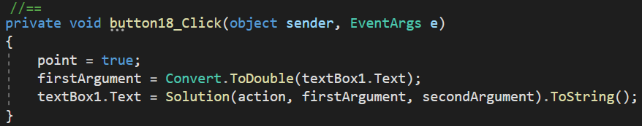
Порядок выполнения
Напишем обработчик нажатия для кнопки «=» который:
Восстанавливает возможность использовать запятую,
Конвертирует текст введенного числа в значение второго аргумента,
Выполняет расчет и выводит его в текстовое окно.

Slide 16
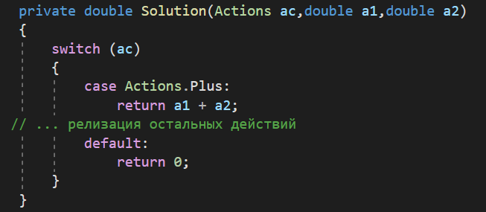
Порядок выполнения
Результат вычисляет метод Solution, который учитывает выбранное действие. Оно передается через параметр Actions ac, два других параметра передают аргументы для вычислений.
Метод возвращает результат вычисления.
(остальные действия в методе необходимо реализовать самостоятельно)

Slide 17
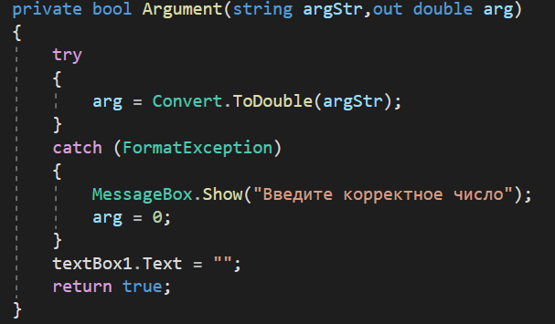
Порядок выполнения
Обработка исключительной ситуации «FormatException».
При вводе значений аргументов возможны ошибки которые надо обработать. Создадим новый метод Argument конвертирующий значения с обработчиком исключительной ситуации. Метод возвращает логическое значение true для управления переменной point, так как после конвертации аргумента необходимо восстановить возможность ввода запятой.

Slide 18
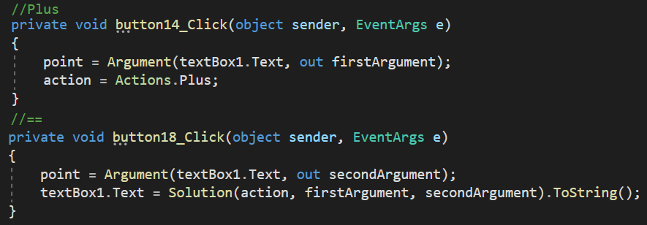
Порядок выполнения
рефакторинг кода.
Применим новый метод Argument для обработчиков нажатия кнопок «+» и «=».

Slide 19
Порядок выполнения
Приведенных выше инструкций достаточно, что бы действуя аналогично, добавить:
Возможность вычислять другие действия согласно задания.
Кнопку очистки.
А также, обработать остальные исключительные ситуации.

